Slide 1
GECEKONDU OLGUSU VE GECEKONDU KÜLTÜRÜ
GECEKONDU,BAŞKALARININ ARAZİSİ ÜZERİNE YAPILAN İZİNSİZ,YASA DIŞI KONUTLARDIR

Slide 2
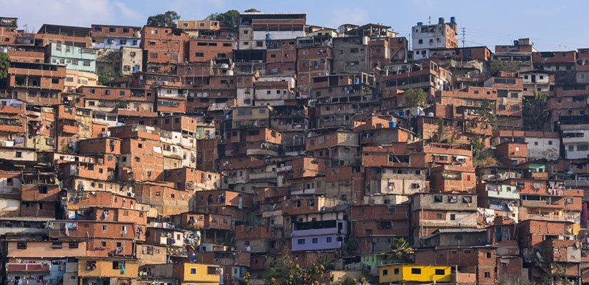
GECEKONDU OLGUSUNU ORTAYA ÇIKARAN NEDENLER
1-HIZLI KENTLEŞME
2-NÜFUSUN HIZLI ARTIŞI
→Dünya’da kentsel nüfus artış hızı en yüksek oranlara sahip 5 ülke:
1-Suudi Arabistan
2-İran
3-Pakistan
4-Türkiye
5-Bangladeş

Slide 3
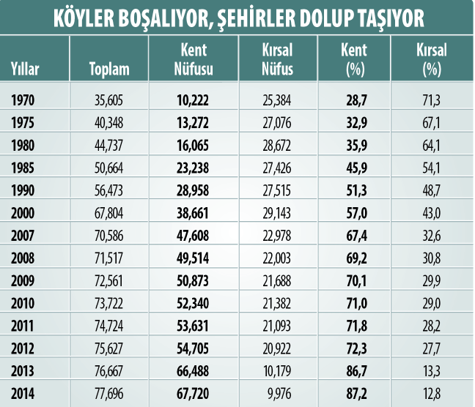
GecekondulaşmanIN SONUÇLARI NELERDİR?
→DÜNYADA:
Avrupa,’’bin yıllık yerleşik hayat geleneğinin toplumlara yerleştirdiği bir imar disiplinine sahip bulunduğundan,yeni gelenlerin çoğu kendi başına gecekondular yapıp oraya buraya yerleşmeye terk edilmedi.Yüksek binalar yapılmaya başlandı.Yüz binlerce kişi bu sağlam ve tekdüze,monoton yapılara yerleştiler.’’
→TÜRKİYEDE:
Başlıca sebebi hızlı nüfus artışı ve tarımsal ekonominin aile işletmelerini dolayısıyla nüfusu massedecek yeterlikten yoksun oluşudur.

Slide 4
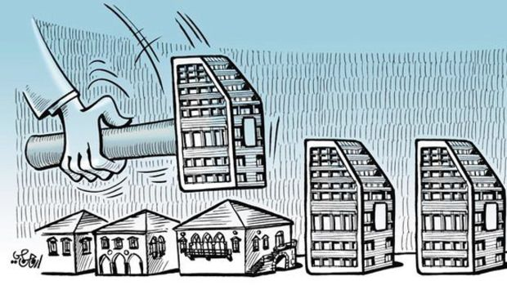
Gecekondudan kente:kentsel dönüşüm
Gecekonduların oluşturduğu çaroık ve düzensiz yapılaşma birçok toplumsal sorunu da beraberinde getirmiştir.Bu durum belediye ve devleti harekete geçirerek kentsel dönüşüm projelerinin başlamasoına yol açmıştır.
Kentsel dönüşüm genel anlamda bir bölgenin fiziki,sosyal ve ekonomik şartlarının iyileştirilmesi için yapılan bir projedir.

Slide 5
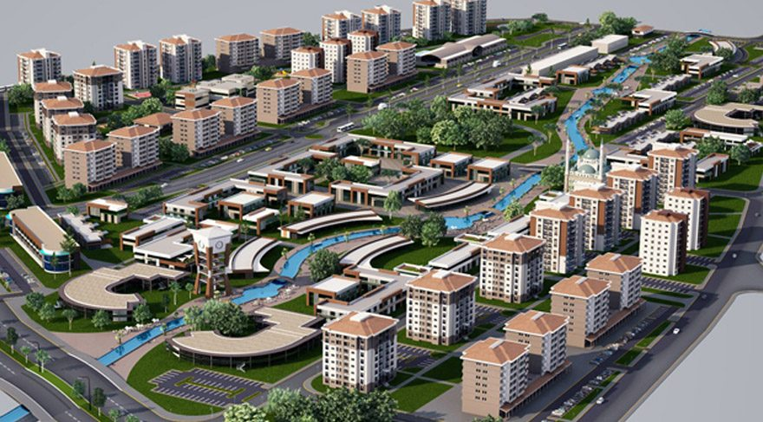
Türkiye’de kentsel dönüşüm
Türkiye’de kentsel dönüşüm sürecinde Başbakanlık Toplu Konut İdaresi (TOKİ) projenin öncülüğünü kamu adına yapmaktadır.

Slide 6
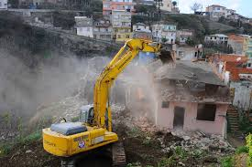
KENTSEL DÖNÜŞÜMDE SOSYOLOJİK BOYUT
Türkiye’de kentsel dönüşümün kent tasarımı ve mekan düzenlenmesi gibi teknik ve mühendislik konularının yanı sıra önemli temel boyutlardan birisi de sosyolojik sonuçlardır.
Bu açıdan bakıldığında mühendislik formunun olası tasarımlarda yaşam biçimini ne ölçüde dikkate aldığı insanların önceki alışkanlanlıklarını,kentin yeni değer ve alışkanlıklarını ne ölçüde düşündüğü sorunu önemli bir sosyolojik tasarım ayrıntısı olarak ortaya çıkmaktadır.

